Slide 1
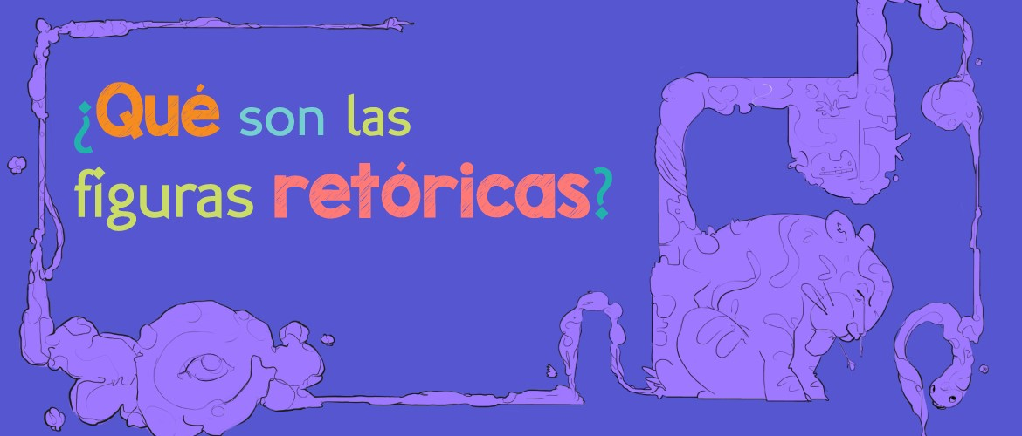
Análisis de los mensajes en diversos medios de comunicación

Slide 2

¿Qué es un mensaje?
Comunicación entre colectividades, instituciones o entidades.

Slide 3

¿Qué es publicidad
Divulgación de noticias o anuncios de carácter comercial para atraer a posibles compradores, espectadores, usuarios, etc.

Slide 4

¿Qué es un medio de comunicación
Órgano destinado a la información pública.

Slide 5

¿Cuáles son los medios de comunicación
Teléfono
Radio
Televisión
Cine
Internet
Periódicos y
Revistas

Slide 6
Análisis retórico
Desde el punto de vista retórico del lenguaje, analicemos algunos mensajes encontrados en variados medios de comunicación.

Slide 7
¿Qué es una figura retórica?
Es una expresión apartada del uso gramatical común, cuyo propósito es lograr un efecto estilístico
Una figura retórica es un recurso del lenguaje que permite comunicar algo más que un simple mensaje, pues su objetivo es crear belleza a través de las palabras, sugerir ideas y, en definitiva, jugar con el lenguaje. En la mayoría de casos, las figuras retóricas se utilizan para persuadir

Slide 8

A continuación observarás una figura retórica ilustrada con alguna publicidad.

Slide 9
Antítesis.
Consiste en contraponer unas ideas a otras (cualidades, objetos, afectos, situaciones) que ofrecen un elemento en común.

Slide 10
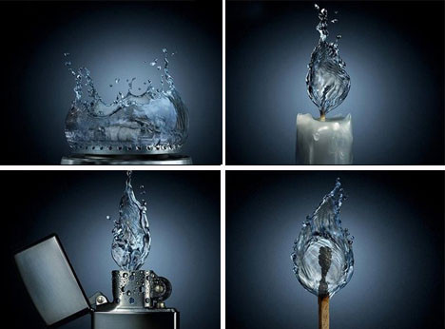
Antítesis.

Slide 11
Metonimia
Consiste en designar una cosa con el nombre de otra tomando el efecto por la causa o viceversa, el autor por sus obras, el signo por la cosa significada.

Slide 12
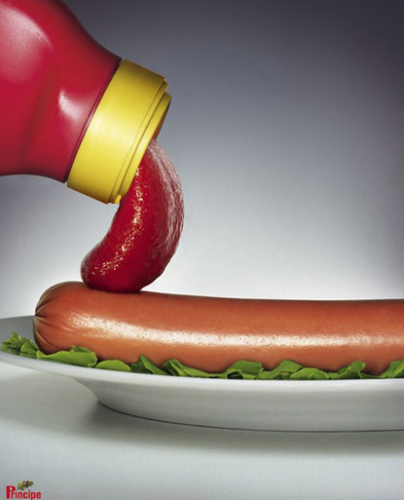

Metonimia

Slide 13
Aliteración
Consiste en la repetición de sonidos en una misma frase o verso para producir un efecto de musicalidad y sonoridad.

Slide 14


Aliteración

Slide 15
Metáfora
Consiste en una sustitución de una palabra o imagen real por otra imaginaria, debido a su semejanza conceptual.

Slide 16
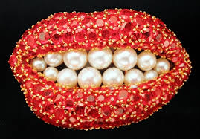
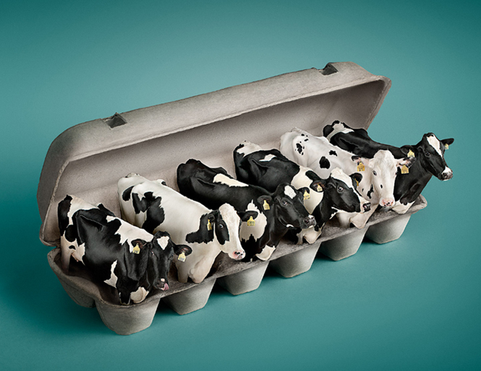
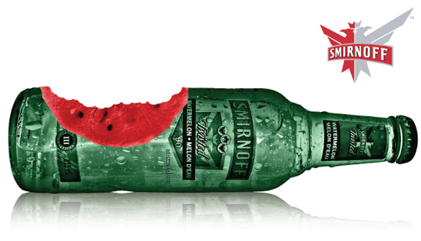
Metáfora

Slide 17
Hipérbole
Figura que consiste en aumentar o disminuir excesivamente aquello de que se habla.

Slide 18
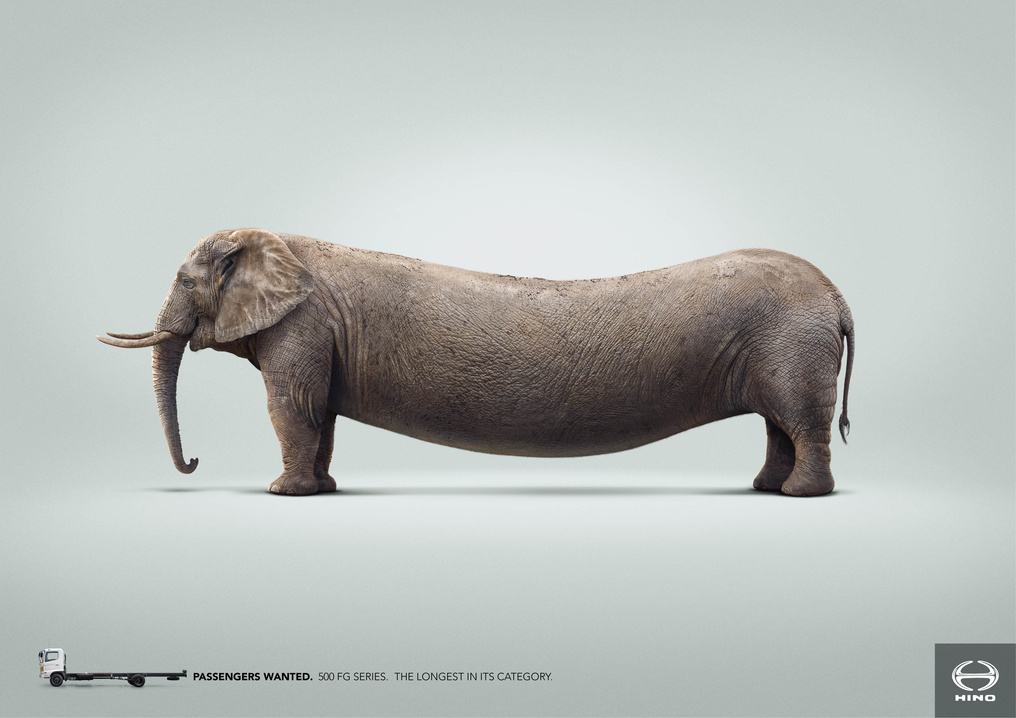
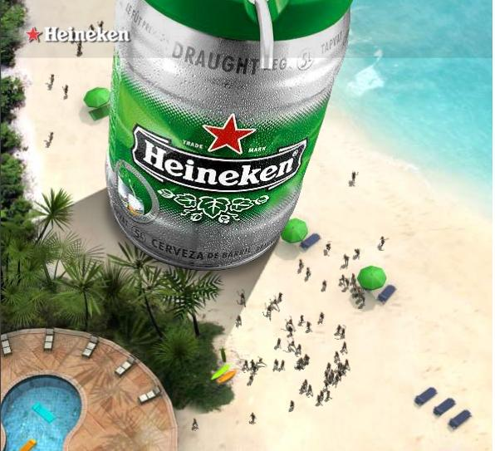

Hipérbole

Slide 19
Actividad de aprendizaje 2
Por equipos analicen y determinen según el medio de comunicación que se les haya asignado las siguientes interrogantes
Encuentren en la red un mensaje comercial, publicitario o de cualquier índole referente a medios de comunicación.
Identifiquen alguna de las figuras retóricas vistas con anterioridad
  Analicen el ¿porqué consideran que es ese tipo de figura?
¿Qué relación guarda la figura retórica con el producto o servicio anunciado?

Slide 20
Actividad de aprendizaje 2
1. Televisión – Antítesis
2. Revista - Metonimia
3. Cine – Aliteración
4. Internet – Metáfora
5. Periódicos - Hipérbola

Slide 21
Referencias
Beristáin, Helena. Diccionario de retórica y poética, México, Porrúa, 1985, p. 211-212. • Rafael Sánchez López et al, Literalia 1.Lengua Castellana y Literatura. Mc Graw Hill, Madrid, 2000, p. 156. • http://www.rae.es/rae.html, 20 junio 2012.

